Slide 1
ОШ „Доситеј Обрадовић“ Пожаревац
Les aliments: le petit déjeuner chez les Brun
Предмет: Француски језик
Одељења: 5/1 5/2
Наставник: Војка Миловановић, професор француског језика

Slide 2
Часови француског језика на даљину
Будући да у настави користимо уџбеник српских аутора „Le monde de Lucas et Léa“ (Завод за уџбенике и наставна средства Београд) и да тај уџбеник није дигитализован у потпуности већ само делимично, наставник је морао сам да на основу циљева,исхода и уџбеника направи сопствени материјал. Наставник је употребио недигитализован материјал из уџбеника како би ученици могли и њега да користе. Основни проблем код кога су се ученици срели јесте разумевање аудио материјала, који прати уџбеник. Дакле, ове наставне јединице морале су бити заступљене и кроз аудио запис.

Slide 3
Исходи: ученик је у стању да на француском језику:
Именује намирнице
Именује врсте оброка
Говори о храни коју воли
Разуме и пружа основне информације о количини
Разуме и користи партитивни члан
Разуме и користи одређени члан испред намирница уз глагол aimer
Опште међупредметне компетенције:
Функционално-прагматичка компетенција,
Лингвинстичка компетенција
Интеркултурна компетенција
Компетенција за учење
Комуникација
Сарадња
Решавање проблема
Дигитална компетенција

Slide 4
Кључне речи: храна, оброци, глагол aimer, члан (партитивни/одређени)
Облици рада: индивидуални, фронтални
Наставне методе: комбинована, вербална, текстуална, комуникативни приступ, илустративни метод
Наставна средства: текстуална, аудио-визуелна, помоћно техничка, коришћене ИКТ: мобилни телефон, Вајбер, апликације за обраду фотографије, ThingLink платформа, Audacity платформа за снимање звука, Windows movie maker, Youtube
Место извођења наставе: Вајбер група, друштвене мреже
Корелација: српски језик, енглески језик, биологија, информатика

Slide 5
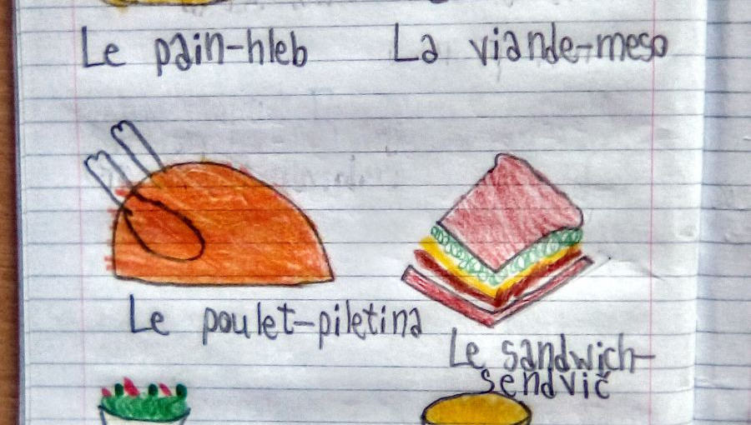
Уводна и почетна фаза
Ученици су добили линк видеа који је наставник претходно направио и поставио на свој Jутјуб канал где су могли да виде писање и изговор одређених намирница.Задатак је био да понављају наглас називе намирница како би савладали изговор и меморисали речи. Други део задатка се односио на писање: ученици су могли да бирају или да нацртају намирнице и испишу називе у свесци или да у фотографије намирница убаце називе.
Линк видеа: https://www.youtube.com/watch?v=aDB7qTaxU0M&feature=youtu.be&fbclid=IwAR2KhAnWL3pPsOuiTC0_WqGFATGep8HrWLFSpc-m1BPDHhfzp3_MNYXF2e4
Notes:
NOTE: To change images on this slide, select a picture and delete it. Then click the Insert Picture icon in the placeholder to insert your own image.

Slide 6
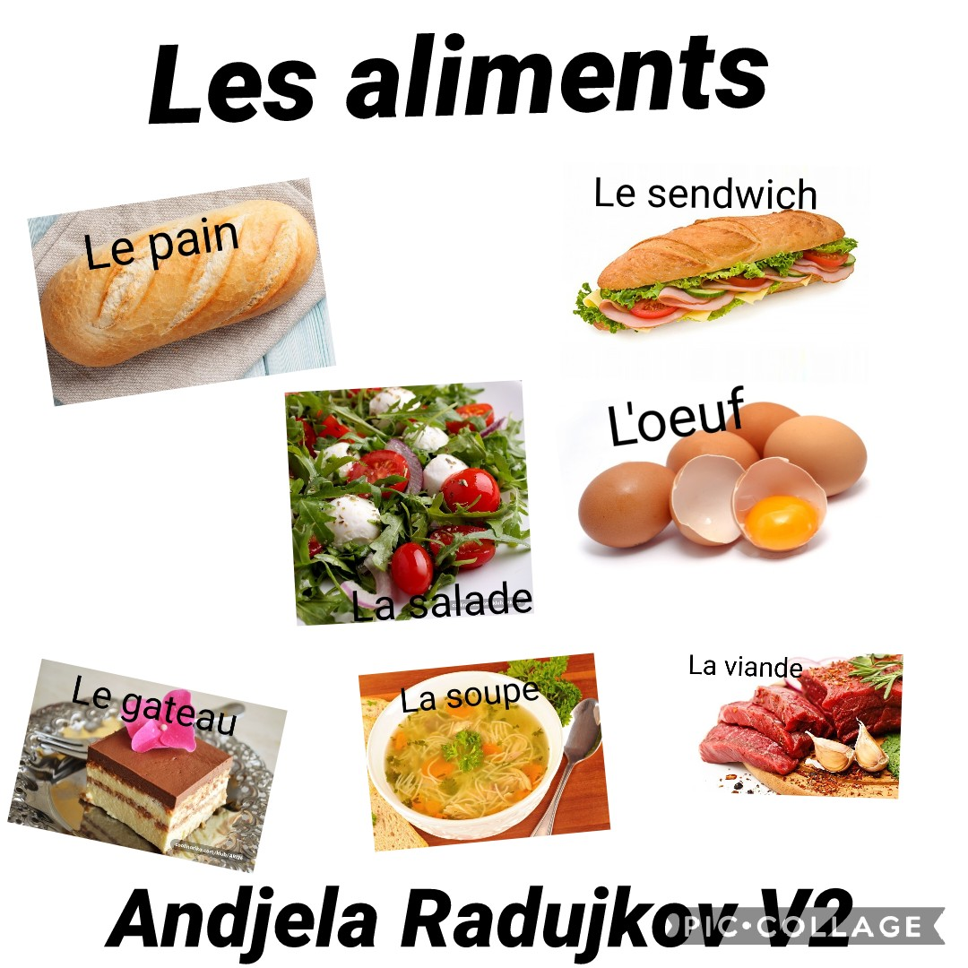
Тај други део задатка садржао је и вежбу која је укључивала и употребу мобилног телефона тј. апликација за обраду фотографија на мобилном телфону. Ова вежба са мобилним телефоном ученицима није била страна јер су већ сличне вежбе радили на часовима француског језика у првом полугодишту.
Коришћене су различите врсте апликација за обраду фотографија и прављење фото-колажа.

Slide 7
Средишња фаза
Наставник је у оквиру платформе ThingLink направио презентацију где су ученици могли да се упознају са навикама у исхрани њима већ познате породице из уџбеника Брен. У изради вежбе, наставник је користио слику из уџбеника, унео реченице на француском и српском као и аудио запис истих.
Ученици су добили следећи линк: https://www.thinglink.com/scene/1303398826949738499
То је линк ка платформи где су могли да се упознају са оброцима на француском језику, партитивним чланом и одређеним чланом са глаголом волети. Наставник је унео сва битна објашњења о употреби ових граматичких јединица.

Slide 8
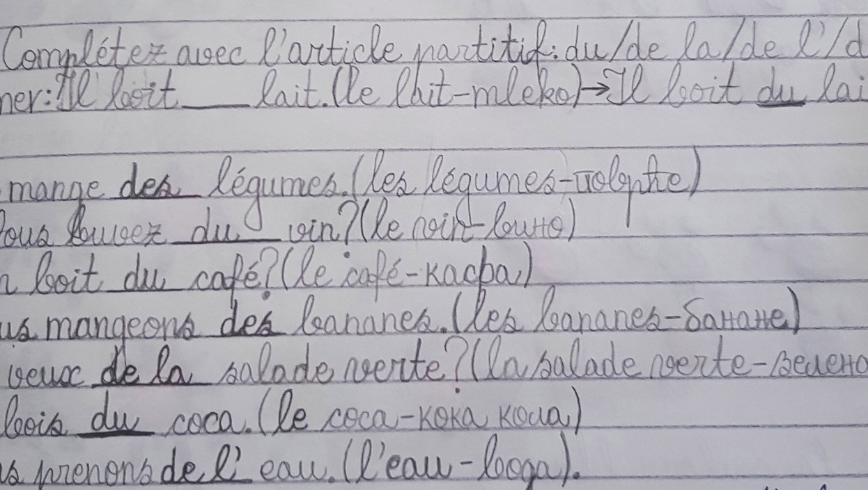
Задатак је био да науче градиво са презентације и да наставнику поруком изложе проблеме у усвајању градива као и да наведу да ли је било проблема у разумевању објашњеног градива. У комуникацији са ученицима, наставник је могао да закључи да су ученици без великих потешкоћа усвојили материју.

Slide 9
Завршна фаза
У завршној фази ученици су добили вежбу кроз коју је требало да примене научено градиво, фотографишу свој рад и пошаљу наставнику на заједничку Вајбер групу.
Наставник је радове спаковао у видео запис уз помоћ програмаWindows movie maker и поставио на свој Јутјуб канал.
Линк видео записа са ученичким радовима: https://www.youtube.com/watch?v=b7vQ4jwXa78&feature=youtu.be

Slide 10
Запажања:
Већина ученика учествoвала је у свим видовима модерне комуникације у настави на даљину и редовно радила своје задатке.
На основу размене порука са ученицима у Вајбер групи, уочено је овај начин рада им је био занимљив и мотивисао их је у даљем раду.

